Slide 1

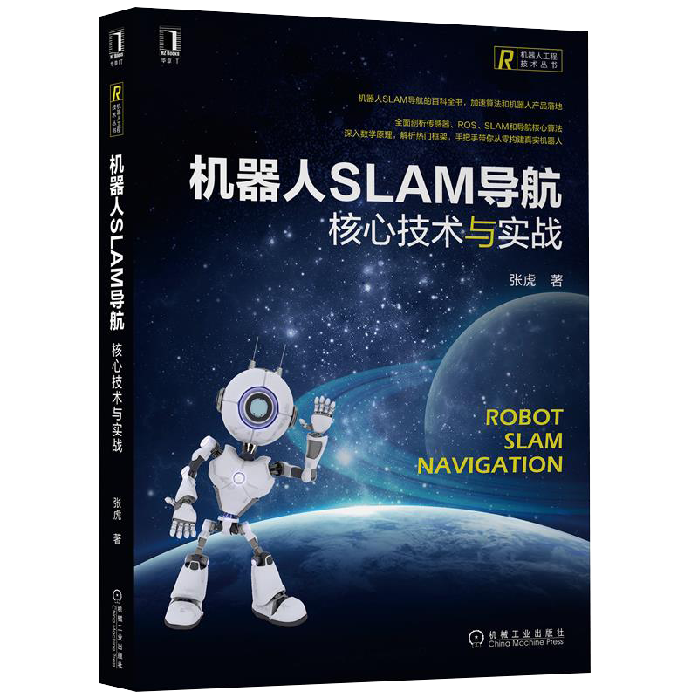

第1季 第4章：机器人传感器
《机器人SLAM导航：核心技术与实战》 张虎 著 机械工业出版社
主讲人：张虎
（小虎哥哥爱学习）
先 导 课
第 1 季 ： 快 速 梳 理 知 识 要 点 与 学 习 方 法
第 2 季 ： 详 细 推 导 数 学 公 式 与 代 码 解 析
第 3 季 ： 代 码 实 操 以 及 真 实 机 器 人 调 试
答 疑 课
------（永 久 免 费 ● 系 列 课 程 ● 长 期 更 新）------
课件下载：www.xiihoo.com

Slide 2
本书内容安排
《机器人SLAM导航：核心技术与实战》 张虎 著 机械工业出版社
（第1季）第4章：机器人传感器
一、编程基础篇
第1章：ROS入门必备知识
第2章：C++编程范式
第3章：OpenCV图像处理
二、硬件基础篇
第4章：机器人传感器
第5章：机器人主机
第6章：机器人底盘
三、SLAM篇
第7章：SLAM中的数学基础
第8章：激光SLAM系统
第9章：视觉SLAM系统
第10章：其他SLAM系统
四、自主导航篇
第11章：自主导航中的数学基础
第12章：典型自主导航系统
第13章：机器人SLAM导航综合实战
1/98
课件下载：www.xiihoo.com

Slide 3

搞机器人，有必要学习硬件吗？
《机器人SLAM导航：核心技术与实战》 张虎 著 机械工业出版社
（第1季）第4章：机器人传感器
我不关心程序在硬件中如何运行，
我只关心代码会不会出BUG!!!
2/98
课件下载：www.xiihoo.com

Slide 4

搞机器人，有必要学习硬件吗？
《机器人SLAM导航：核心技术与实战》 张虎 著 机械工业出版社
（第1季）第4章：机器人传感器
有必要！
3/98
课件下载：www.xiihoo.com

Slide 5

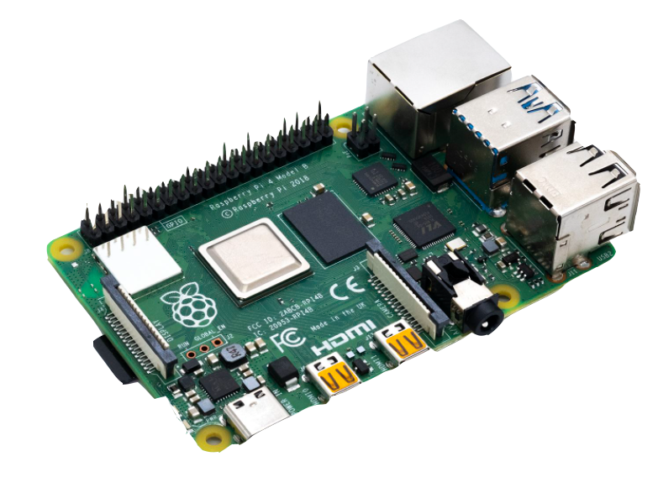
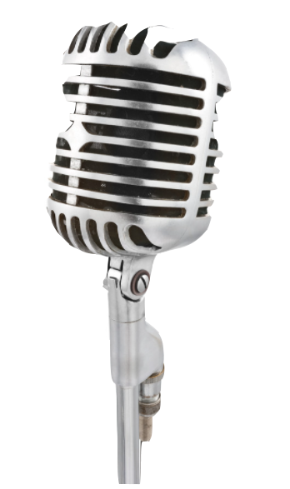

搞机器人，有必要学习硬件吗？
《机器人SLAM导航：核心技术与实战》 张虎 著 机械工业出版社
（第1季）第4章：机器人传感器
机器人
硬件电路
小纸人
4/98
课件下载：www.xiihoo.com

Slide 6

机器人就是一台 具有丰富输入输出接口的计算机
《机器人SLAM导航：核心技术与实战》 张虎 著 机械工业出版社
（第1季）第4章：机器人传感器
唱、跳、rap、篮球
Music !
鸡哥，你有啥才艺？
5/98
课件下载：www.xiihoo.com

Slide 7
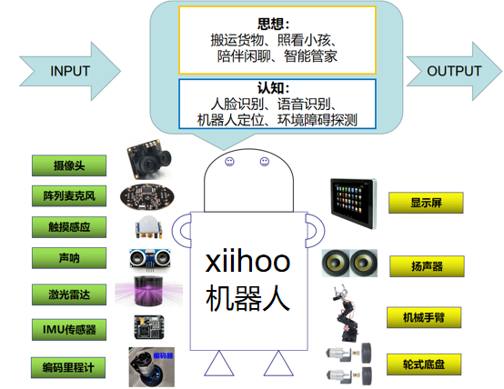
机器人就是一台 具有丰富输入输出接口的计算机
《机器人SLAM导航：核心技术与实战》 张虎 著 机械工业出版社
（第1季）第4章：机器人传感器
传感器：提供数据指令的输入输出
主机：运行数据处理的程序
6/98
课件下载：www.xiihoo.com

Slide 8
机器人传感器 对编程的意义？
《机器人SLAM导航：核心技术与实战》 张虎 著 机械工业出版社
（第1季）第4章：机器人传感器
正确使用数据
软硬件深度优化编程
7/98
课件下载：www.xiihoo.com

Slide 9
内容概要
《机器人SLAM导航：核心技术与实战》 张虎 著 机械工业出版社
（第1季）第4章：机器人传感器
4.1 惯性测量单元
4.2 激光雷达
4.3 相机
4.4 带编码器的减速电机
8/98
课件下载：www.xiihoo.com

Slide 10

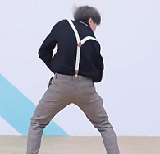
4.1 惯性测量单元
《机器人SLAM导航：核心技术与实战》 张虎 著 机械工业出版社
（第1季）第4章：机器人传感器
I M U
Inertial Measurement Unit
惯性 测量 单元
9/98
课件下载：www.xiihoo.com

Slide 11
4.1 惯性测量单元
《机器人SLAM导航：核心技术与实战》 张虎 著 机械工业出版社
（第1季）第4章：机器人传感器
机器人中的 I M U 有什么用？
① 应用惯性测量
② 多传感器融合
10/98
课件下载：www.xiihoo.com

Slide 12
4.1 惯性测量单元
《机器人SLAM导航：核心技术与实战》 张虎 著 机械工业出版社
（第1季）第4章：机器人传感器
机器人中的 I M U 有什么用？
① 应用惯性测量
② 多传感器融合
加速度 a
11/98
课件下载：www.xiihoo.com

Slide 13
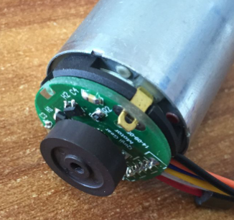
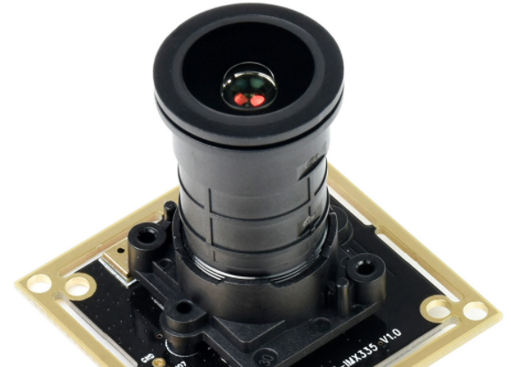
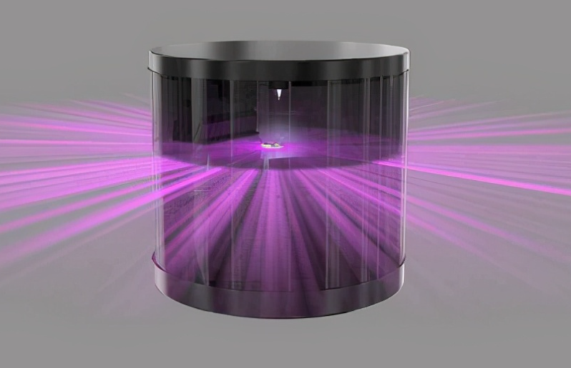
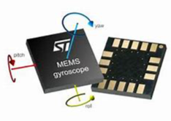
4.1 惯性测量单元
《机器人SLAM导航：核心技术与实战》 张虎 著 机械工业出版社
（第1季）第4章：机器人传感器
机器人中的 I M U 有什么用？
① 应用惯性测量
② 多传感器融合
为什么能融合？
* IMU数据与其他传感器数据互补
* IMU数据频率很高
12/98
课件下载：www.xiihoo.com

Slide 14
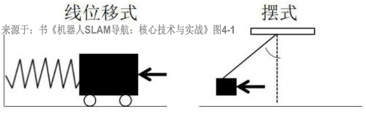
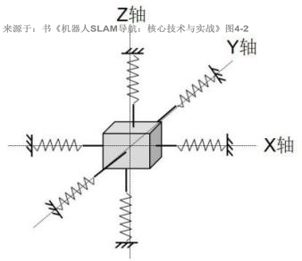
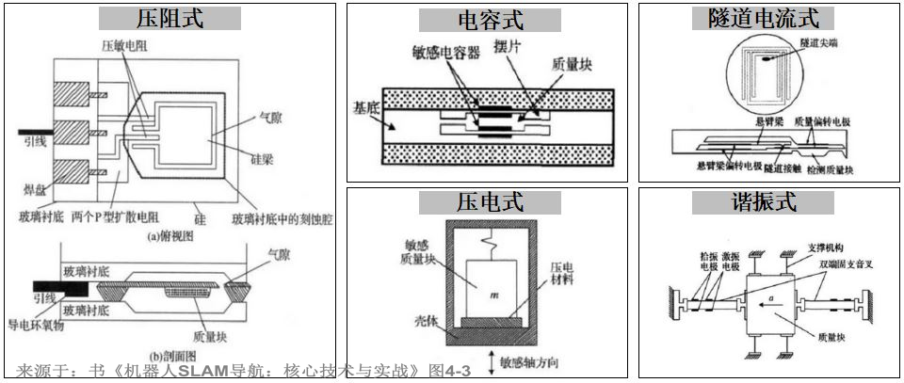
4.1 惯性测量单元
《机器人SLAM导航：核心技术与实战》 张虎 著 机械工业出版社
（第1季）第4章：机器人传感器
加速度测量
角速度测量
磁力测量
工作原理
原始数据采集
参数标定
数据滤波
姿态融合
力学原理
MEMS微机电模型
三轴模型
13/98
课件下载：www.xiihoo.com

Slide 15
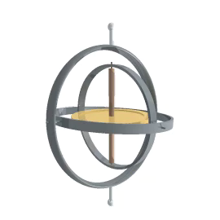
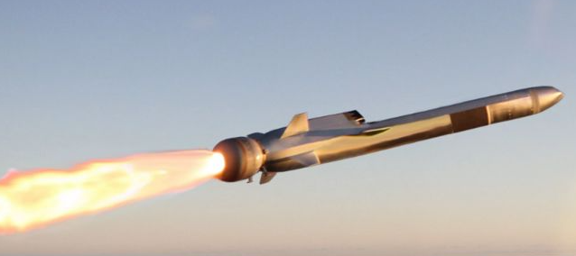
4.1 惯性测量单元
《机器人SLAM导航：核心技术与实战》 张虎 著 机械工业出版社
（第1季）第4章：机器人传感器
加速度测量
角速度测量
磁力测量
工作原理
原始数据采集
参数标定
数据滤波
姿态融合
陀螺的定轴性
14/98
课件下载：www.xiihoo.com

Slide 16
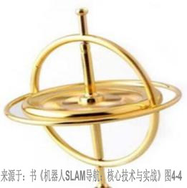
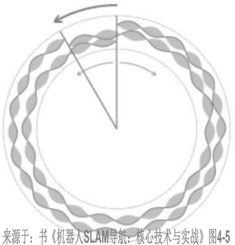
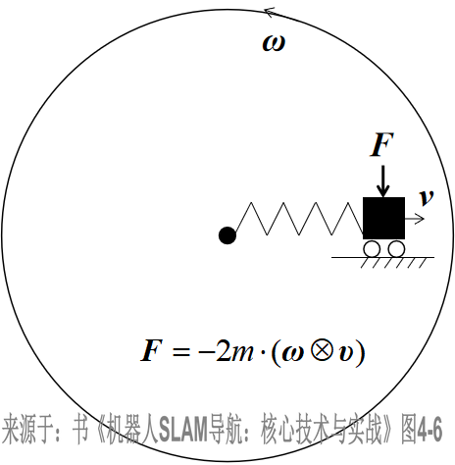
4.1 惯性测量单元
《机器人SLAM导航：核心技术与实战》 张虎 著 机械工业出版社
（第1季）第4章：机器人传感器
加速度测量
角速度测量
磁力测量
工作原理
原始数据采集
参数标定
数据滤波
姿态融合
机械陀螺
激光陀螺仪
MEMS微机电陀螺仪
15/98
课件下载：www.xiihoo.com

Slide 17
4.1 惯性测量单元
《机器人SLAM导航：核心技术与实战》 张虎 著 机械工业出版社
（第1季）第4章：机器人传感器
加速度测量
角速度测量
磁力测量
工作原理
原始数据采集
参数标定
数据滤波
姿态融合
三轴模型
16/98
课件下载：www.xiihoo.com

Slide 18
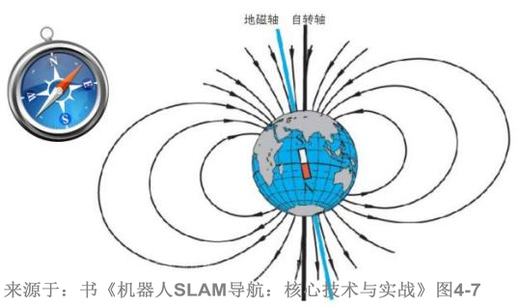
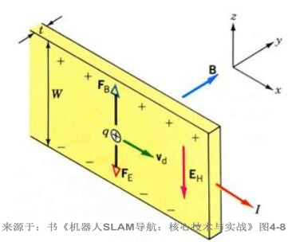
4.1 惯性测量单元
《机器人SLAM导航：核心技术与实战》 张虎 著 机械工业出版社
（第1季）第4章：机器人传感器
加速度测量
角速度测量
磁力测量
工作原理
原始数据采集
参数标定
数据滤波
姿态融合
指南针
霍尔效应电子磁力计
三轴模型
17/98
课件下载：www.xiihoo.com

Slide 19
4.1 惯性测量单元
《机器人SLAM导航：核心技术与实战》 张虎 著 机械工业出版社
（第1季）第4章：机器人传感器
工作原理
原始数据采集
参数标定
数据滤波
姿态融合
① 什么是九轴IMU？
三轴加速度、三轴角速度、三轴磁力、（气压）
② IMU有哪些性能参数？
量程、非线性度、零偏、轴间灵敏度、噪声密度、温偏
③ 有哪些常见的IMU芯片？
MPU9250、ADIS16405
18/98
课件下载：www.xiihoo.com

Slide 20
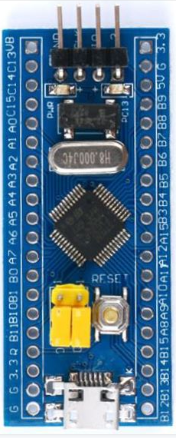
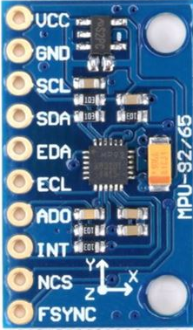
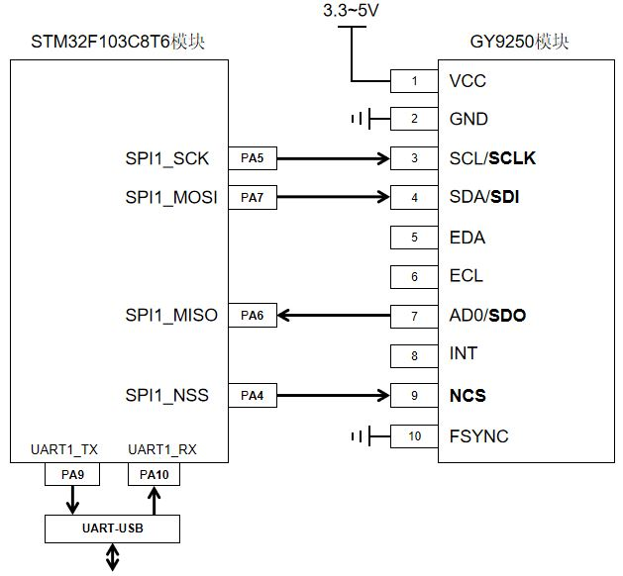
4.1 惯性测量单元
《机器人SLAM导航：核心技术与实战》 张虎 著 机械工业出版社
（第1季）第4章：机器人传感器
工作原理
原始数据采集
参数标定
数据滤波
姿态融合
硬件电路搭建
固件驱动开发
上位机ROS驱动程序
19/98
课件下载：www.xiihoo.com

Slide 21
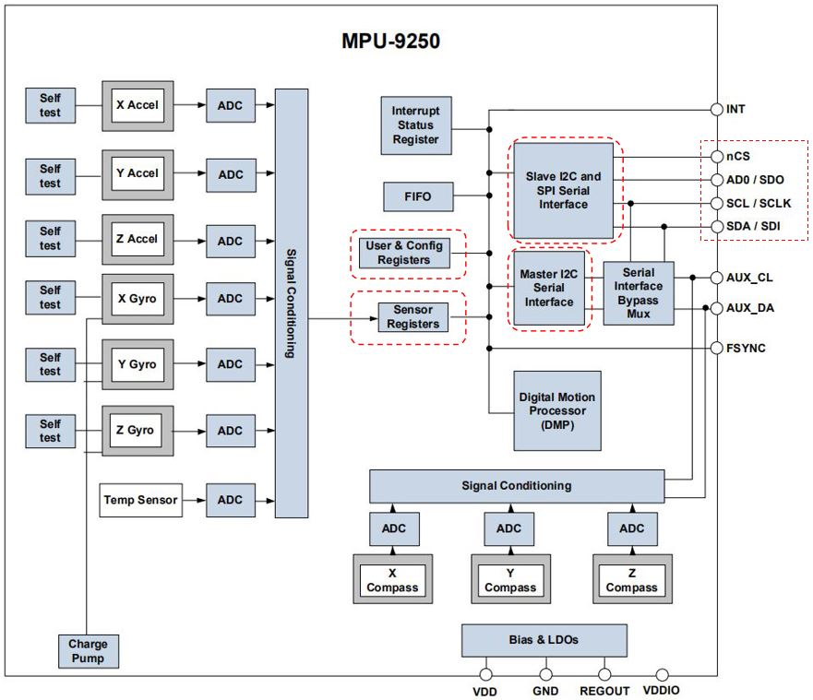
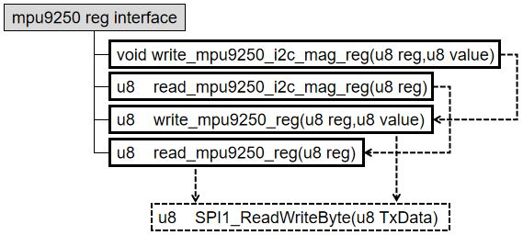
4.1 惯性测量单元
《机器人SLAM导航：核心技术与实战》 张虎 著 机械工业出版社
（第1季）第4章：机器人传感器
工作原理
原始数据采集
参数标定
数据滤波
姿态融合
硬件电路搭建
固件驱动开发
上位机ROS驱动程序
20/98
课件下载：www.xiihoo.com

Slide 22
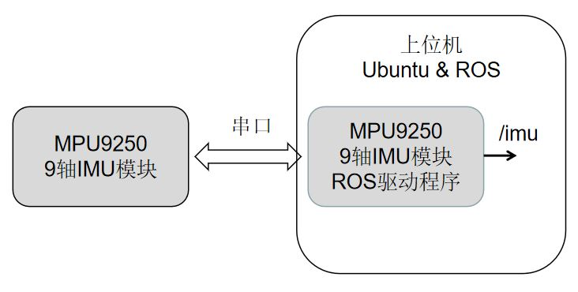
4.1 惯性测量单元
《机器人SLAM导航：核心技术与实战》 张虎 著 机械工业出版社
（第1季）第4章：机器人传感器
工作原理
原始数据采集
参数标定
数据滤波
姿态融合
硬件电路搭建
固件驱动开发
上位机ROS驱动程序
IMU硬件模块
串口通信
上位机ROS驱动程序
数据发布话题/imu
21/98
* 话题/imu的具体消息类型，参见ROS官方文档
课件下载：www.xiihoo.com

Slide 23
4.1 惯性测量单元
《机器人SLAM导航：核心技术与实战》 张虎 著 机械工业出版社
（第1季）第4章：机器人传感器
工作原理
原始数据采集
参数标定
数据滤波
姿态融合
为什么要标定？
如果IMU测量数据本身就存在很大的误差，即输入到系统的就是错误信息，
上层应用系统的算法做得再好也会输出错误结果。
① 内参标定
② 外参标定
22/98
课件下载：www.xiihoo.com

Slide 24
4.1 惯性测量单元
《机器人SLAM导航：核心技术与实战》 张虎 著 机械工业出版社
（第1季）第4章：机器人传感器
工作原理
原始数据采集
参数标定
数据滤波
姿态融合
良率检测
内参标定过程
标定模型改进
重复上电对零偏的影响
温度对零偏的影响
振动对零偏的影响
高冲击容忍度
非线性度
将一些建模困难的重要误差项作为指标，对指标存在较大误差的IMU模块进行筛除
23/98
课件下载：www.xiihoo.com

Slide 25
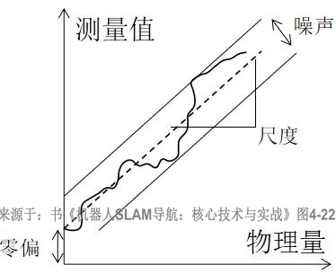
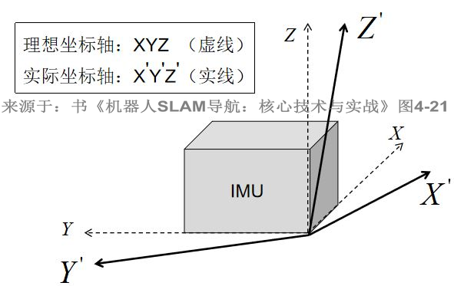
4.1 惯性测量单元
《机器人SLAM导航：核心技术与实战》 张虎 著 机械工业出版社
（第1季）第4章：机器人传感器
工作原理
原始数据采集
参数标定
数据滤波
姿态融合
良率检测
内参标定过程
标定模型改进
线性误差模型
零偏
尺度偏差
轴偏差
24/98
课件下载：www.xiihoo.com

Slide 26
4.1 惯性测量单元
《机器人SLAM导航：核心技术与实战》 张虎 著 机械工业出版社
（第1季）第4章：机器人传感器
工作原理
原始数据采集
参数标定
数据滤波
姿态融合
良率检测
内参标定过程
标定模型改进
加速度计标定
陀螺仪标定
磁力计标定
25/98
课件下载：www.xiihoo.com

Slide 27
4.1 惯性测量单元
《机器人SLAM导航：核心技术与实战》 张虎 著 机械工业出版社
（第1季）第4章：机器人传感器
工作原理
原始数据采集
参数标定
数据滤波
姿态融合
良率检测
内参标定过程
标定模型改进
温度
重力
轴间敏感性
Allan方差
* 关于标定模型改进的细节，请参考课本相关内容
26/98
课件下载：www.xiihoo.com

Slide 28
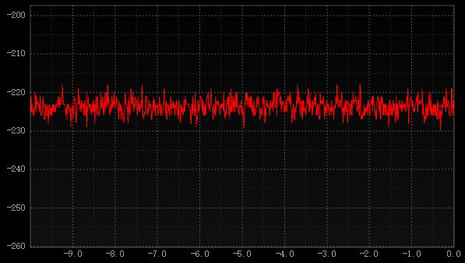
4.1 惯性测量单元
《机器人SLAM导航：核心技术与实战》 张虎 著 机械工业出版社
（第1季）第4章：机器人传感器
工作原理
原始数据采集
参数标定
数据滤波
姿态融合
为什么要滤波？
经过标定后的IMU数据，依然存在抖动、毛刺之类的噪声，因此需要滤波降噪
27/98
课件下载：www.xiihoo.com

Slide 29
4.1 惯性测量单元
《机器人SLAM导航：核心技术与实战》 张虎 著 机械工业出版社
（第1季）第4章：机器人传感器
工作原理
原始数据采集
参数标定
数据滤波
姿态融合
均值滤波
滑动滤波
滑动中值滤波
RC低通数字滤波
IIR数字滤波
加速度 ---> 低通滤波
角速度 ---> 高通滤波
磁力 ---> 低通滤波
28/98
课件下载：www.xiihoo.com

Slide 30
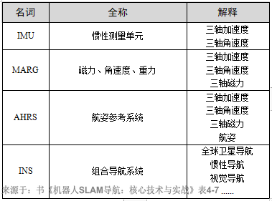
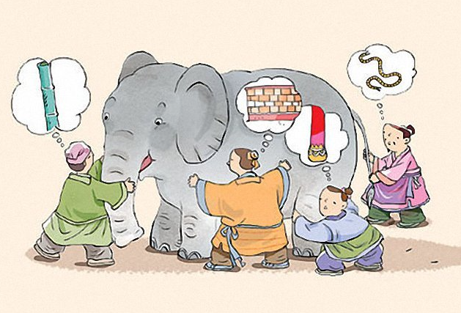
4.1 惯性测量单元
《机器人SLAM导航：核心技术与实战》 张虎 著 机械工业出版社
（第1季）第4章：机器人传感器
工作原理
原始数据采集
参数标定
数据滤波
姿态融合
* 多传感器融合的本质：
盲人摸象
①互补
②改进
29/98
课件下载：www.xiihoo.com

Slide 31
4.1 惯性测量单元
《机器人SLAM导航：核心技术与实战》 张虎 著 机械工业出版社
（第1季）第4章：机器人传感器
工作原理
原始数据采集
参数标定
数据滤波
姿态融合
传感器1
数据关联
数据融合
传感器2
结果
...
传感器n
初级融合
30/98
课件下载：www.xiihoo.com

Slide 32
4.1 惯性测量单元
《机器人SLAM导航：核心技术与实战》 张虎 著 机械工业出版社
（第1季）第4章：机器人传感器
工作原理
原始数据采集
参数标定
数据滤波
姿态融合
传感器1
特征提取
特征关联
特征融合
传感器2
结果
...
传感器n
次级融合
31/98
课件下载：www.xiihoo.com

Slide 33
4.1 惯性测量单元
《机器人SLAM导航：核心技术与实战》 张虎 著 机械工业出版社
（第1季）第4章：机器人传感器
工作原理
原始数据采集
参数标定
数据滤波
姿态融合
传感器1
初级融合
结果
高级融合
传感器2
...
传感器n
结果
结果
...
高级融合
初级融合
结果
32/98
课件下载：www.xiihoo.com

Slide 34
4.1 惯性测量单元
《机器人SLAM导航：核心技术与实战》 张虎 著 机械工业出版社
（第1季）第4章：机器人传感器
工作原理
原始数据采集
参数标定
数据滤波
姿态融合
融合算法
概率贝叶斯估计
人工智能方法
模糊逻辑
人工神经网络
...
加权平均
D-S证据理论
卡尔曼滤波
...
33/98
课件下载：www.xiihoo.com

Slide 35
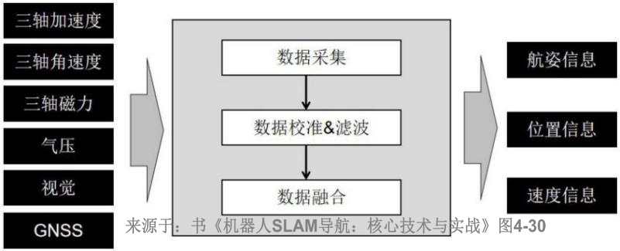
4.1 惯性测量单元
《机器人SLAM导航：核心技术与实战》 张虎 著 机械工业出版社
（第1季）第4章：机器人传感器
工作原理
原始数据采集
参数标定
数据滤波
姿态融合
卡尔曼滤波
互补滤波
典型的导航系统框图
34/98
课件下载：www.xiihoo.com

Slide 36

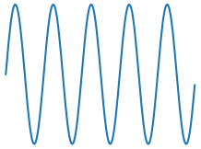
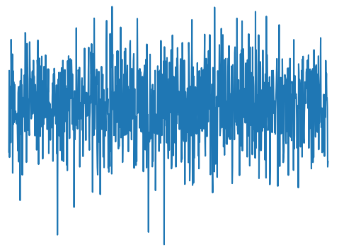
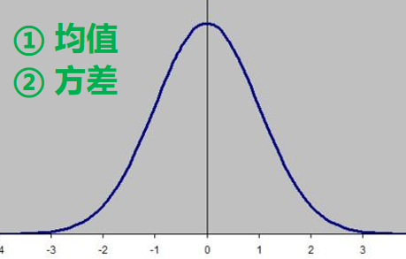
4.1 惯性测量单元
《机器人SLAM导航：核心技术与实战》 张虎 著 机械工业出版社
（第1季）第4章：机器人传感器
卡尔曼滤波
工作原理
原始数据采集
参数标定
数据滤波
姿态融合
经典滤波器：高通、低通、带通
（过滤特定频段的噪声）
现代滤波器：统计学方法
（过滤白噪声）
35/98
课件下载：www.xiihoo.com

Slide 37
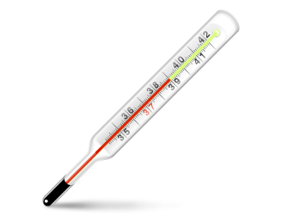
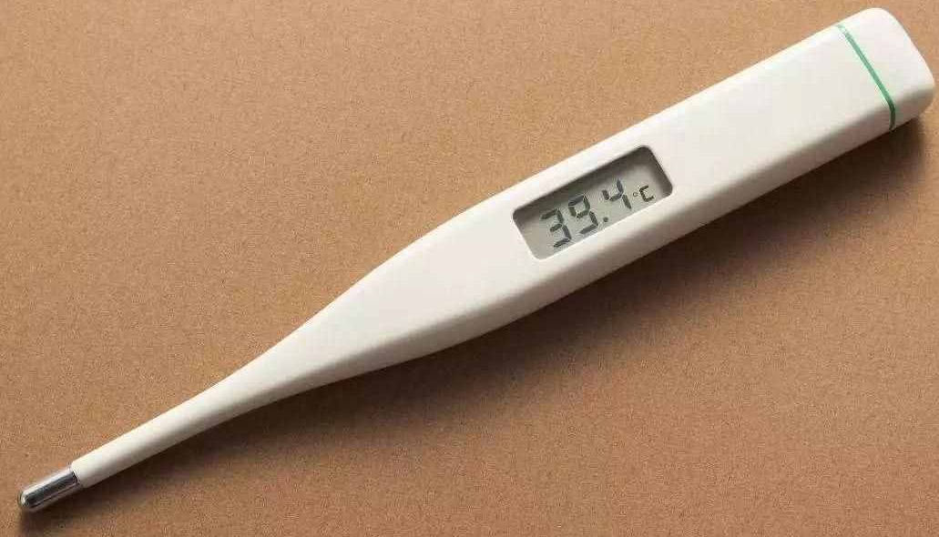
4.1 惯性测量单元
《机器人SLAM导航：核心技术与实战》 张虎 著 机械工业出版社
（第1季）第4章：机器人传感器
卡尔曼滤波
工作原理
原始数据采集
参数标定
数据滤波
姿态融合
举个用统计学方法对温度测量值估计的例子，用两个精度不同的温度计测量体温，并且假设两个测量误差都是服从零均值的正态分布。
温度测量值：T₁
温度测量值：T₂
36/98
课件下载：www.xiihoo.com

Slide 38
4.1 惯性测量单元
《机器人SLAM导航：核心技术与实战》 张虎 著 机械工业出版社
（第1季）第4章：机器人传感器
卡尔曼滤波
工作原理
原始数据采集
参数标定
数据滤波
姿态融合
平均 VS 加权平均
基本不等式
37/98
* 若公式看不清楚，请直接看课本对应的内容
课件下载：www.xiihoo.com

Slide 39
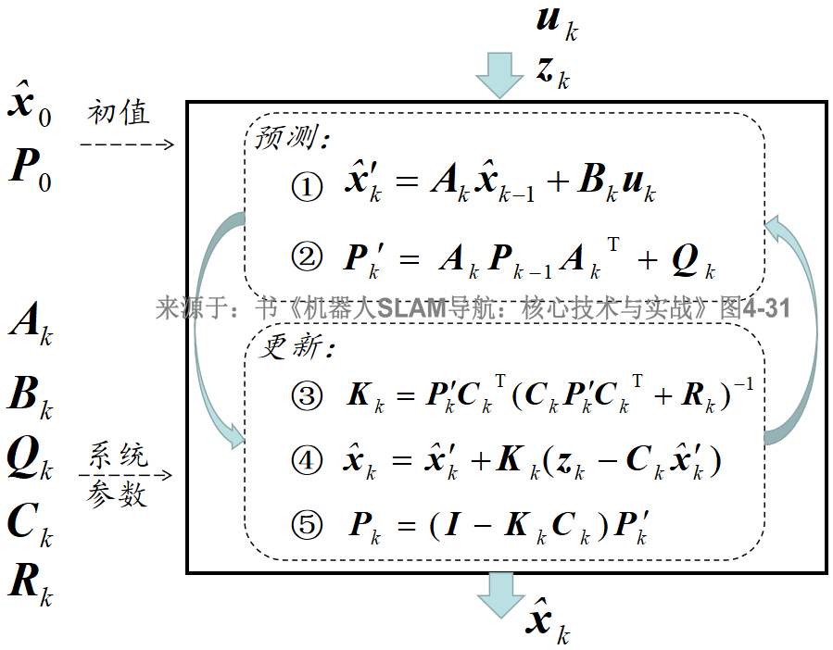
4.1 惯性测量单元
《机器人SLAM导航：核心技术与实战》 张虎 著 机械工业出版社
（第1季）第4章：机器人传感器
卡尔曼滤波
工作原理
原始数据采集
参数标定
数据滤波
姿态融合
卡尔曼滤波系统框图
38/98
* 如果想了解卡尔曼滤波的详细数学推导过程，请看课本中的对应内容
课件下载：www.xiihoo.com

Slide 40
4.1 惯性测量单元
《机器人SLAM导航：核心技术与实战》 张虎 著 机械工业出版社
（第1季）第4章：机器人传感器
卡尔曼滤波具体怎么应用？
工作原理
原始数据采集
参数标定
数据滤波
姿态融合
① 卡尔曼滤波是一种很通用的思想，最优估计
信号处理、数据融合、EKF-SLAM、运动预测、自动控制
② 卡尔曼滤波，有很多变种
EKF/ESKF、UKF/CKF、SRCKF、FP_EKF
（解析法、点估计法、Square-Root Cubature KF、Fixed Point EKF）
③ 卡尔曼滤波的经典框架，要替换成具体的数学模型和数据参量
状态量（x），状态量协方差矩阵（P）
状态转移方程系数（A, B, Q）
观测方程系数（C, R）
39/98
课件下载：www.xiihoo.com

Slide 41
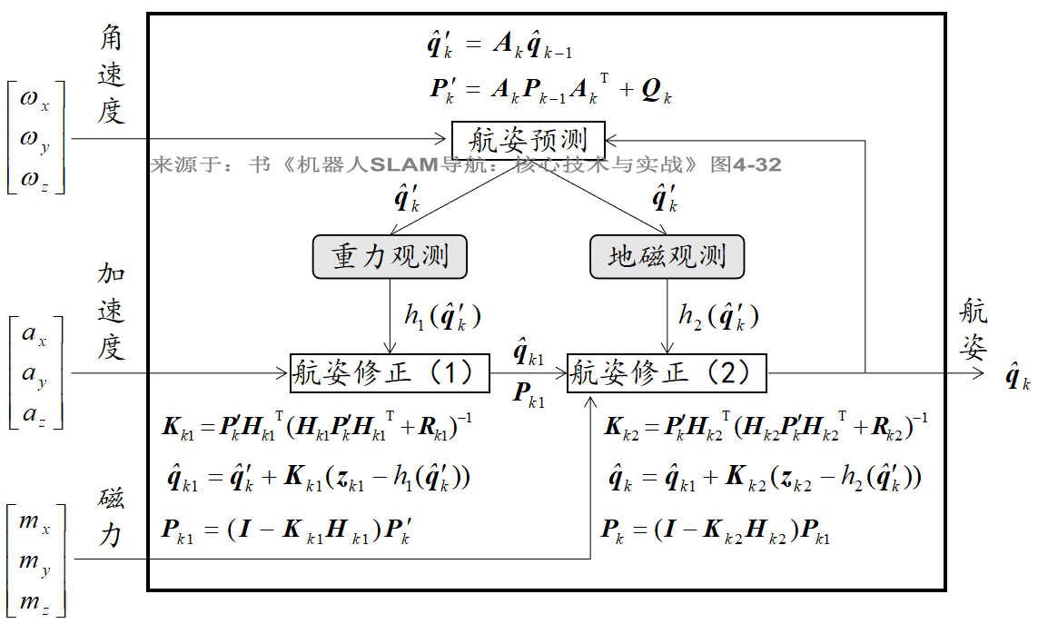
4.1 惯性测量单元
《机器人SLAM导航：核心技术与实战》 张虎 著 机械工业出版社
（第1季）第4章：机器人传感器
卡尔曼滤波具体怎么应用？
工作原理
原始数据采集
参数标定
数据滤波
姿态融合
9轴IMU卡尔曼滤波具体实现
40/98
* 详细数学推导过程，请看课本中的对应内容
课件下载：www.xiihoo.com

Slide 42
4.1 惯性测量单元
《机器人SLAM导航：核心技术与实战》 张虎 著 机械工业出版社
（第1季）第4章：机器人传感器
低配简化版
卡尔曼滤波
互补滤波
工作原理
原始数据采集
参数标定
数据滤波
姿态融合
性能很好
计算量很大
性能较好
计算量较小
卡尔曼滤波
利用卡尔曼滤波进行融合，虽然可以得到具有优良动态性能和精度的航姿，但是由于卡尔曼滤波每一步的计算都需要计算噪声模型参数和误差修正增益参数，迭代过程计算量较大，在一些中低端处理系统中不易实现。这里就来介绍一种替代的方法，即互补滤波，保证融合精度的同时计算量上会大大减小。
互补滤波
互补滤波也是采用了加权平均的思想，跟卡尔曼滤波相比，互补滤波中的加权系数的求解会简单很多。
Madgwick
Mahony
41/98
课件下载：www.xiihoo.com

Slide 43
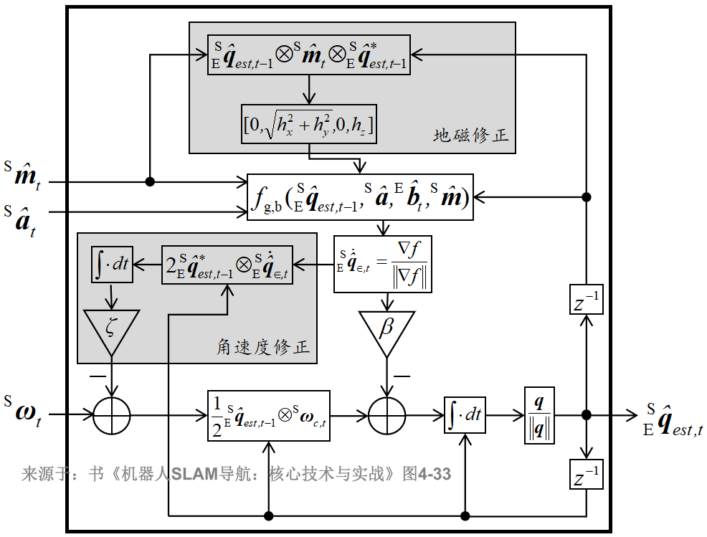
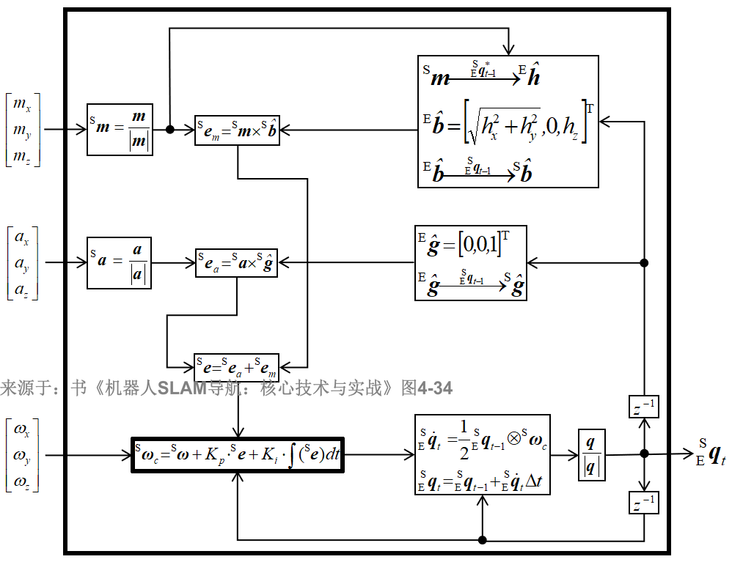
4.1 惯性测量单元
《机器人SLAM导航：核心技术与实战》 张虎 著 机械工业出版社
（第1季）第4章：机器人传感器
互补滤波
工作原理
原始数据采集
参数标定
数据滤波
姿态融合
Madgwick滤波具体实现
Mahony滤波具体实现
工程简化版本
42/98
* 如果想了解Madgwick和Mahony的详细数学推导过程，请看课本中的对应内容
课件下载：www.xiihoo.com

Slide 44
4.1 惯性测量单元
《机器人SLAM导航：核心技术与实战》 张虎 著 机械工业出版社
（第1季）第4章：机器人传感器
工作原理
原始数据采集
参数标定
数据滤波
姿态融合
性能很好
计算量很大
性能较好
计算量较小
低配简化版
卡尔曼滤波
互补滤波
Madgwick算法
Mahony算法
工程简化版本
43/98
课件下载：www.xiihoo.com

Slide 45
内容概要
《机器人SLAM导航：核心技术与实战》 张虎 著 机械工业出版社
（第1季）第4章：机器人传感器
4.1 惯性测量单元
4.2 激光雷达
4.3 相机
4.4 带编码器的减速电机
44/98
课件下载：www.xiihoo.com

Slide 46
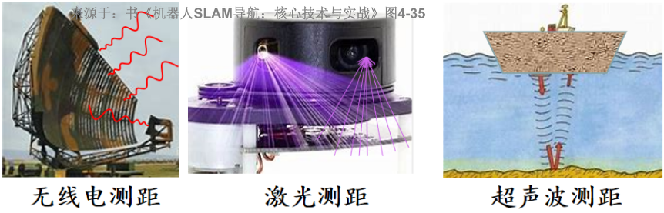
4.2 激光雷达
《机器人SLAM导航：核心技术与实战》 张虎 著 机械工业出版社
（第1季）第4章：机器人传感器
什么是雷达？
①探测介质
②距离测量
45/98
课件下载：www.xiihoo.com

Slide 47
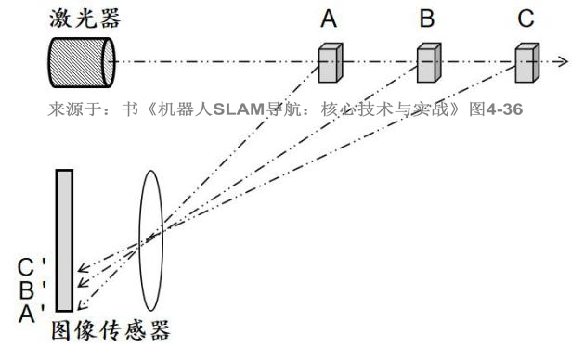
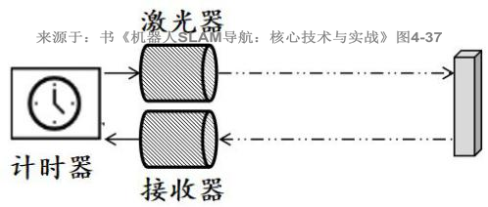
4.2 激光雷达
《机器人SLAM导航：核心技术与实战》 张虎 著 机械工业出版社
（第1季）第4章：机器人传感器
测距原理
扫描原理
工作原理
性能参数
数据处理
TOF（Time of Fly）测距
三角测距
（成本高，精度高）
（成本低，精度低）
46/98
课件下载：www.xiihoo.com

Slide 48
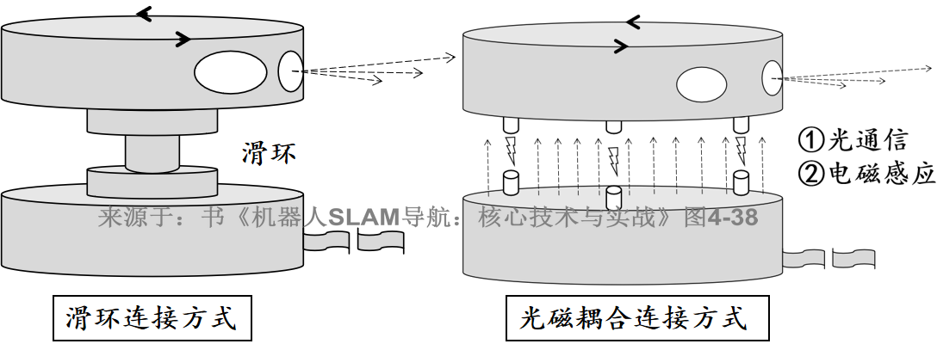
4.2 激光雷达
《机器人SLAM导航：核心技术与实战》 张虎 著 机械工业出版社
（第1季）第4章：机器人传感器
测距原理
扫描原理
工作原理
性能参数
数据处理
测距模组旋转机构
47/98
课件下载：www.xiihoo.com

Slide 49
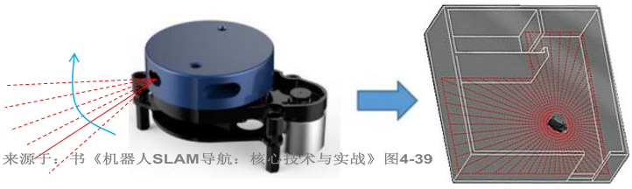
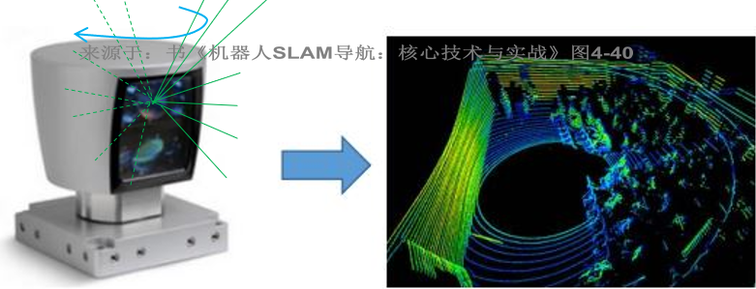
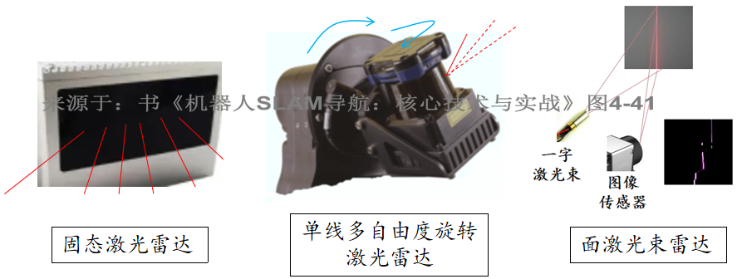
4.2 激光雷达
《机器人SLAM导航：核心技术与实战》 张虎 著 机械工业出版社
（第1季）第4章：机器人传感器
测距原理
扫描原理
工作原理
性能参数
数据处理
单线激光雷达（点动成面）
其他激光雷达
多线激光雷达（面动成体）
48/98
课件下载：www.xiihoo.com

Slide 50
4.2 激光雷达
《机器人SLAM导航：核心技术与实战》 张虎 著 机械工业出版社
（第1季）第4章：机器人传感器
激光线数
测距频率
扫描频率
测距量程
扫描角度
距离分辨率
角度分辨率
使用寿命
工作原理
性能参数
数据处理
49/98
课件下载：www.xiihoo.com

Slide 51
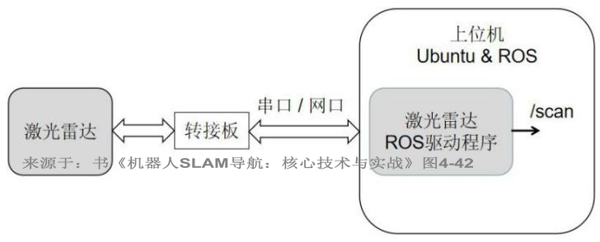
4.2 激光雷达
《机器人SLAM导航：核心技术与实战》 张虎 著 机械工业出版社
（第1季）第4章：机器人传感器
工作原理
性能参数
数据处理
上位机ROS驱动程序
扫描点处理
扫描点的时间同步
激光雷达原始数据采集
话题/scan的数据类型：
sensor_msgs::LaerScan
sensor_msgs::MultiEchoLaserScan
sensor_msgs::PointCloud2
http://docs.ros.org/api/sensor_msgs/html/msg/LaserScan.html
http://docs.ros.org/api/sensor_msgs/html/msg/MultiEchoLaserScan.html
http://docs.ros.org/api/sensor_msgs/html/msg/PointCloud2.html
50/98
课件下载：www.xiihoo.com

Slide 52
4.2 激光雷达
《机器人SLAM导航：核心技术与实战》 张虎 著 机械工业出版社
（第1季）第4章：机器人传感器
工作原理
性能参数
数据处理
上位机ROS驱动程序
扫描点处理
扫描点的时间同步
① 单线激光雷达
LaserArrayFilter 将雷达数据存入数组便于后续处理
ScanShadowsFilter 滤除因自身遮挡而产生的干扰数据
InterpolationFilter 在可信任的扫描点之间插值
LaserScanIntensityFilter 滤除在设定强度阈值之外的数据
LaserScanRangeFilter 滤除在设定距离范围之外的数据
LaserScanAngularBoundsFilter 滤除在设定扫描角度范围之外的数据
LaserScanAngularBoundsFilterInPlace 滤除在设定扫描角度范围之内的数据
LaserScanBoxFilter 滤除在设定区域范围之内的数据
laser_filters功能包
51/98
课件下载：www.xiihoo.com

Slide 53
4.2 激光雷达
《机器人SLAM导航：核心技术与实战》 张虎 著 机械工业出版社
（第1季）第4章：机器人传感器
工作原理
性能参数
数据处理
上位机ROS驱动程序
扫描点处理
扫描点的时间同步
② 多线激光雷达
segmentation 分割
Features 特征描述与提取
Visualization 可视化
Surface 曲面重建
Recognition 识别
Search 检索
Registration 配准
Keypoints 关键点
Filters 滤波
Sample consensus 采样一致性
octree 八叉树
common 通用模块
IO 输入输出
kdtree k维树
PCL点云库
52/98
课件下载：www.xiihoo.com

Slide 54
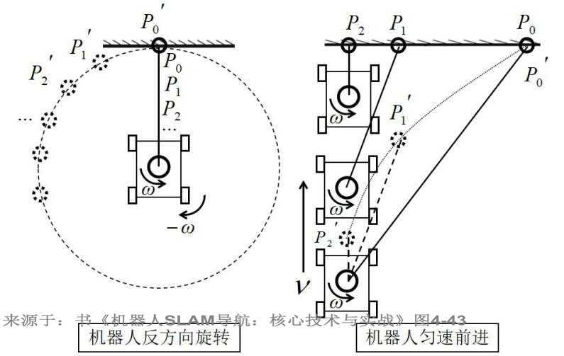
4.2 激光雷达
《机器人SLAM导航：核心技术与实战》 张虎 著 机械工业出版社
（第1季）第4章：机器人传感器
工作原理
性能参数
数据处理
上位机ROS驱动程序
扫描点处理
扫描点的时间同步
运动畸变
53/98
课件下载：www.xiihoo.com

Slide 55
4.2 激光雷达
《机器人SLAM导航：核心技术与实战》 张虎 著 机械工业出版社
（第1季）第4章：机器人传感器
工作原理
性能参数
数据处理
ICP
VICP
上位机ROS驱动程序
扫描点处理
扫描点的时间同步
纯估计法
运动畸变校正
轮式里程计
IMU
VO
里程计辅助法
54/98
课件下载：www.xiihoo.com

Slide 56
内容概要
《机器人SLAM导航：核心技术与实战》 张虎 著 机械工业出版社
（第1季）第4章：机器人传感器
4.1 惯性测量单元
4.2 激光雷达
4.3 相机
4.4 带编码器的减速电机
55/98
课件下载：www.xiihoo.com

Slide 57
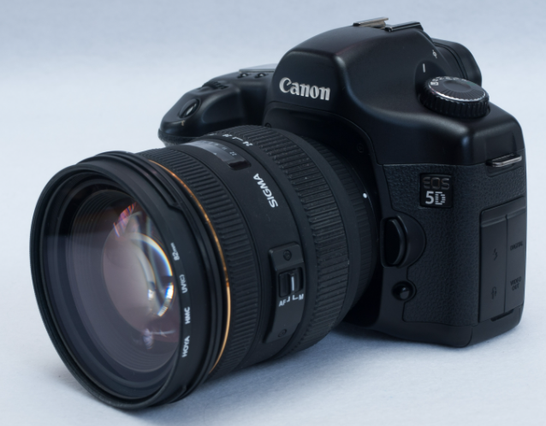



4.3 相机
《机器人SLAM导航：核心技术与实战》 张虎 著 机械工业出版社
（第1季）第4章：机器人传感器
相机
摄像头
录影机
摄影机
56/98
课件下载：www.xiihoo.com

Slide 58

4.3 相机
《机器人SLAM导航：核心技术与实战》 张虎 著 机械工业出版社
（第1季）第4章：机器人传感器
机器人中用什么相机？
57/98
课件下载：www.xiihoo.com

Slide 59

4.3 相机
《机器人SLAM导航：核心技术与实战》 张虎 著 机械工业出版社
（第1季）第4章：机器人传感器
单目相机原理
上位机ROS驱动程序
单目相机标定
单目图像传输
单目相机
双目相机
RGB-D相机
58/98
课件下载：www.xiihoo.com

Slide 60

4.3 相机
《机器人SLAM导航：核心技术与实战》 张虎 著 机械工业出版社
（第1季）第4章：机器人传感器
单目相机原理
上位机ROS驱动程序
单目相机标定
单目图像传输
单目相机
双目相机
RGB-D相机
59/98
课件下载：www.xiihoo.com

Slide 61



4.3 相机
《机器人SLAM导航：核心技术与实战》 张虎 著 机械工业出版社
（第1季）第4章：机器人传感器
将光线聚焦到成像芯片
单目相机原理
上位机ROS驱动程序
单目相机标定
单目图像传输
小孔成像 + 凸透镜 = 单目相机
单目相机
双目相机
RGB-D相机
成像芯片（CMOS/CCD）
镜头
60/98
课件下载：www.xiihoo.com

Slide 62


4.3 相机
《机器人SLAM导航：核心技术与实战》 张虎 著 机械工业出版社
（第1季）第4章：机器人传感器
单目相机原理
上位机ROS驱动程序
单目相机标定
单目图像传输
单目相机
双目相机
RGB-D相机
微电路
像素阵列
成像芯片
61/98
课件下载：www.xiihoo.com

Slide 63


4.3 相机
《机器人SLAM导航：核心技术与实战》 张虎 著 机械工业出版社
（第1季）第4章：机器人传感器
单目相机原理
上位机ROS驱动程序
单目相机标定
单目图像传输
单目相机
双目相机
RGB-D相机
62/98
课件下载：www.xiihoo.com

Slide 64
4.3 相机
《机器人SLAM导航：核心技术与实战》 张虎 著 机械工业出版社
（第1季）第4章：机器人传感器
单目相机原理
上位机ROS驱动程序
单目相机标定
单目图像传输
单目相机
双目相机
RGB-D相机
无畸变内参模型
理想情况的模型
63/98
课件下载：www.xiihoo.com

Slide 65


4.3 相机
《机器人SLAM导航：核心技术与实战》 张虎 著 机械工业出版社
（第1季）第4章：机器人传感器
畸变内参模型
单目相机原理
上位机ROS驱动程序
单目相机标定
单目图像传输
单目相机
双目相机
RGB-D相机
实际情况的模型
径向畸变
切向畸变
64/98
课件下载：www.xiihoo.com

Slide 66
4.3 相机
《机器人SLAM导航：核心技术与实战》 张虎 著 机械工业出版社
（第1季）第4章：机器人传感器
单目相机原理
上位机ROS驱动程序
单目相机标定
单目图像传输
单目相机
双目相机
RGB-D相机
无畸变（K）
畸变
内参模型
外参模型（T）
径向畸变（k1, k2, k3, ...）
切向畸变（p1, p2, ...）
内参模型
外参模型
65/98
* 关于三维坐标变换的细节，请看课本第9章的对应内容
课件下载：www.xiihoo.com

Slide 67

4.3 相机
《机器人SLAM导航：核心技术与实战》 张虎 著 机械工业出版社
（第1季）第4章：机器人传感器
单目相机原理
上位机ROS驱动程序
单目相机标定
单目图像传输
ROS驱动功能包usb_cam
ROS驱动功能包gscam
自制基于OpenCV的驱动功能包
单目相机
双目相机
RGB-D相机
66/98
课件下载：www.xiihoo.com

Slide 68
4.3 相机
《机器人SLAM导航：核心技术与实战》 张虎 著 机械工业出版社
（第1季）第4章：机器人传感器
单目相机原理
上位机ROS驱动程序
单目相机标定
单目图像传输
单目相机
双目相机
RGB-D相机
什么是内参标定？
解方程，求内参矩阵 K 以及畸变校正参数 k , p
主流方法：自标定
比如：棋盘格法
67/98
课件下载：www.xiihoo.com

Slide 69

4.3 相机
《机器人SLAM导航：核心技术与实战》 张虎 著 机械工业出版社
（第1季）第4章：机器人传感器
camera_calibration功能包
单目相机原理
上位机ROS驱动程序
单目相机标定
单目图像传输
单目相机
双目相机
RGB-D相机
估计
保存
~/.ros/camera_info/head_camera.yaml
68/98
课件下载：www.xiihoo.com

Slide 70
4.3 相机
《机器人SLAM导航：核心技术与实战》 张虎 著 机械工业出版社
（第1季）第4章：机器人传感器
单目相机原理
上位机ROS驱动程序
单目相机标定
单目图像传输
单目相机
双目相机
RGB-D相机
图像校正
图像格式转换
图像压缩
image_proc功能包
69/98
课件下载：www.xiihoo.com

Slide 71

4.3 相机
《机器人SLAM导航：核心技术与实战》 张虎 著 机械工业出版社
（第1季）第4章：机器人传感器
双目相机原理
上位机ROS驱动程序
双目相机标定
双目图像传输
单目 + 单目 = 双目
单目相机
双目相机
RGB-D相机
70/98
课件下载：www.xiihoo.com

Slide 72


4.3 相机
《机器人SLAM导航：核心技术与实战》 张虎 著 机械工业出版社
（第1季）第4章：机器人传感器
双目相机原理
上位机ROS驱动程序
双目相机标定
双目图像传输
单目相机
双目相机
RGB-D相机
71/98
理想模型
非理想模型
课件下载：www.xiihoo.com

Slide 73
4.3 相机
《机器人SLAM导航：核心技术与实战》 张虎 著 机械工业出版社
（第1季）第4章：机器人传感器
双目相机原理
上位机ROS驱动程序
双目相机标定
双目图像传输
单目相机
双目相机
RGB-D相机
双目相机的ROS驱动厂家一般都会提供，直接下载下来安装就行了：
一种是双目相机直接被上位机系统识别成两个独立的单目相机设备，按单目相机的方法分别读取左右相机的图像并分别发布到对应的话题；
另一种是双目相机上传的左图、右图拼接在一起的一张大图，上位机可以直接发布这张拼接的大图，也可以将大图拆分后分别发布。
72/98
课件下载：www.xiihoo.com

Slide 74

4.3 相机
《机器人SLAM导航：核心技术与实战》 张虎 著 机械工业出版社
（第1季）第4章：机器人传感器
双目相机原理
上位机ROS驱动程序
双目相机标定
双目图像传输
单目相机
双目相机
RGB-D相机
独立输出
左图
独立输出
右图
73/98
课件下载：www.xiihoo.com

Slide 75
4.3 相机
《机器人SLAM导航：核心技术与实战》 张虎 著 机械工业出版社
（第1季）第4章：机器人传感器
双目相机原理
上位机ROS驱动程序
双目相机标定
双目图像传输
单目相机
双目相机
RGB-D相机
左右拼接图
左图
右图
74/98
课件下载：www.xiihoo.com

Slide 76
4.3 相机
《机器人SLAM导航：核心技术与实战》 张虎 著 机械工业出版社
（第1季）第4章：机器人传感器
双目的内参标定
有什么不同？
双目相机原理
上位机ROS驱动程序
双目相机标定
双目图像传输
单目相机
双目相机
RGB-D相机
解方程，求内参矩阵 K 以及畸变校正参数 k , p
求左右相机之间的参数 T
主流方法：自标定
比如：棋盘格法
75/98
课件下载：www.xiihoo.com

Slide 77

4.3 相机
《机器人SLAM导航：核心技术与实战》 张虎 著 机械工业出版社
（第1季）第4章：机器人传感器
双目相机原理
上位机ROS驱动程序
双目相机标定
双目图像传输
单目相机
双目相机
RGB-D相机
camera_calibration功能包
76/98
课件下载：www.xiihoo.com

Slide 78
4.3 相机
《机器人SLAM导航：核心技术与实战》 张虎 著 机械工业出版社
（第1季）第4章：机器人传感器
双目相机原理
上位机ROS驱动程序
双目相机标定
双目图像传输
单目相机
双目相机
RGB-D相机
图像校正
图像格式转换
图像压缩
stereo_image_proc功能包
77/98
课件下载：www.xiihoo.com

Slide 79
4.3 相机
《机器人SLAM导航：核心技术与实战》 张虎 著 机械工业出版社
（第1季）第4章：机器人传感器
单目相机
双目相机
RGB-D相机
为什么需要RGB-D相机？
像激光雷达一样主动探测深度信息
同时还测量图像彩色信息
R G B - D
Red
Green
Blue
Depth
彩色信息
深度信息
78/98
课件下载：www.xiihoo.com

Slide 80
4.3 相机
《机器人SLAM导航：核心技术与实战》 张虎 著 机械工业出版社
（第1季）第4章：机器人传感器
单目相机
双目相机
RGB-D相机
深度信息
是什么？
深度：Z
决定物体的高矮胖瘦
决定物体距离相机的远近
（深度）
79/98
课件下载：www.xiihoo.com

Slide 81
4.3 相机
《机器人SLAM导航：核心技术与实战》 张虎 著 机械工业出版社
（第1季）第4章：机器人传感器
单目相机
双目相机
RGB-D相机
测距原理（回顾）
TOF（Time of Fly）测距
三角测距
（成本高，精度高）
（成本低，精度低）
80/98
课件下载：www.xiihoo.com

Slide 82

4.3 相机
《机器人SLAM导航：核心技术与实战》 张虎 著 机械工业出版社
（第1季）第4章：机器人传感器
单目相机
双目相机
RGB-D相机
普通RGB摄像头
红外光
接收头
红外光
发射头
空间调制
时间调制
81/98
课件下载：www.xiihoo.com

Slide 83


4.3 相机
《机器人SLAM导航：核心技术与实战》 张虎 著 机械工业出版社
（第1季）第4章：机器人传感器
强度编码
二值编码（格雷码）
点结构光
正弦条纹结构光
单目相机
双目相机
RGB-D相机
空间调制
时间调制
红外光
发射头
强度编码
二值编码（格雷码）
82/98
课件下载：www.xiihoo.com

Slide 84


4.3 相机
《机器人SLAM导航：核心技术与实战》 张虎 著 机械工业出版社
（第1季）第4章：机器人传感器
强度编码
二值编码（格雷码）
点结构光
正弦条纹结构光
单目相机
双目相机
RGB-D相机
空间调制
时间调制
红外光
发射头
二值编码
哪里不会点哪里，so easy!
83/98
课件下载：www.xiihoo.com

Slide 85



4.3 相机
《机器人SLAM导航：核心技术与实战》 张虎 著 机械工业出版社
（第1季）第4章：机器人传感器
强度编码
二值编码（格雷码）
点结构光
正弦条纹结构光
单目相机
双目相机
RGB-D相机
空间调制
时间调制
红外光
发射头
正弦条纹（发射）
正弦条纹（接收）
深度信息
84/98
课件下载：www.xiihoo.com

Slide 86



4.3 相机
《机器人SLAM导航：核心技术与实战》 张虎 著 机械工业出版社
（第1季）第4章：机器人传感器
单目相机
双目相机
RGB-D相机
空间调制
时间调制
调幅
调频
调相/相关码
红外光
发射头
激光脉冲（发射）
激光脉冲（接收）
85/98
课件下载：www.xiihoo.com

Slide 87

4.3 相机
《机器人SLAM导航：核心技术与实战》 张虎 著 机械工业出版社
（第1季）第4章：机器人传感器
单目相机
双目相机
RGB-D相机
空间调制
时间调制
调幅
调频
调相/相关码
红外光
发射头
激光脉冲（发射）
激光脉冲（接收）
86/98
课件下载：www.xiihoo.com

Slide 88


4.3 相机
《机器人SLAM导航：核心技术与实战》 张虎 著 机械工业出版社
（第1季）第4章：机器人传感器
单目相机
双目相机
RGB-D相机
三角测距
TOF测距
87/98
课件下载：www.xiihoo.com

Slide 89
4.3 相机
《机器人SLAM导航：核心技术与实战》 张虎 著 机械工业出版社
（第1季）第4章：机器人传感器
单目相机
双目相机
RGB-D相机
* 驱动RGB-D相机比较简单，厂家一般都睡提供配套的驱动程序，一般都是OpenNI接口
* RGB-D相机一般出厂都经过了标定，或者厂家会提供标定程序给用户，所以关于RGB-D相机的使用比较简单。
88/98
课件下载：www.xiihoo.com

Slide 90
内容概要
《机器人SLAM导航：核心技术与实战》 张虎 著 机械工业出版社
（第1季）第4章：机器人传感器
4.1 惯性测量单元
4.2 激光雷达
4.3 相机
4.4 带编码器的减速电机
89/98
课件下载：www.xiihoo.com

Slide 91

4.4 带编码器的减速电机
《机器人SLAM导航：核心技术与实战》 张虎 著 机械工业出版社
（第1季）第4章：机器人传感器
为什么要用编码器？
90/98
课件下载：www.xiihoo.com

Slide 92
4.4 带编码器的减速电机
《机器人SLAM导航：核心技术与实战》 张虎 著 机械工业出版社
（第1季）第4章：机器人传感器
为什么要用编码器？
环境特征不明显时（比如走廊、空旷房间）SLAM纯定位会失效
91/98
课件下载：www.xiihoo.com

Slide 93


4.4 带编码器的减速电机
《机器人SLAM导航：核心技术与实战》 张虎 著 机械工业出版社
（第1季）第4章：机器人传感器
环境特征缺失
累积误差
SLAM
融合
轮式编码里程计
IMU
轮子打滑
92/98
课件下载：www.xiihoo.com

Slide 94

4.4 带编码器的减速电机
《机器人SLAM导航：核心技术与实战》 张虎 著 机械工业出版社
（第1季）第4章：机器人传感器
电机
电机驱动电路
电机控制主板
轮式里程计
93/98
课件下载：www.xiihoo.com

Slide 95


4.4 带编码器的减速电机
《机器人SLAM导航：核心技术与实战》 张虎 著 机械工业出版社
（第1季）第4章：机器人传感器
电机？
电机
电机驱动电路
电机控制主板
轮式里程计
减速电机？
编码减速电机？
94/98
课件下载：www.xiihoo.com

Slide 96

4.4 带编码器的减速电机
《机器人SLAM导航：核心技术与实战》 张虎 著 机械工业出版社
（第1季）第4章：机器人传感器
电机
电机驱动电路
电机控制主板
轮式里程计
有刷驱动电路
无刷驱动电路
95/98
课件下载：www.xiihoo.com

Slide 97

4.4 带编码器的减速电机
《机器人SLAM导航：核心技术与实战》 张虎 著 机械工业出版社
（第1季）第4章：机器人传感器
电机
电机驱动电路
电机控制主板
轮式里程计
上、下位机主板方案对比
PID控制
通信协议
电机控制集成电路框图
* 电路框图如果看不清，请看课本第4.4节的对应内容
96/98
课件下载：www.xiihoo.com

Slide 98

4.4 带编码器的减速电机
《机器人SLAM导航：核心技术与实战》 张虎 著 机械工业出版社
（第1季）第4章：机器人传感器
电机
电机驱动电路
电机控制主板
轮式里程计
上位机ROS驱动中，一方面按照通信协议与下位机交换数据；另一方面向ROS中发布里程计话题/odom和订阅速度控制话题/cmd_vel。通信协议数据的收发解析相对容易，根据下位机传回来的编码值求解里程计是核心与难点。
里程计的解算，跟机器人底盘的结构和具体驱动方式有关，所以里程计解算将放在第6章来进行系统讨论。
97/98
课件下载：www.xiihoo.com

Slide 99
《机器人SLAM导航：核心技术与实战》 张虎 著 机械工业出版社
（第1季）第4章：机器人传感器
例程源码下载： https://github.com/xiihoo/Books_Robot_SLAM_Navigation
课件PPT下载： www.xiihoo.com
98/98
课件下载：www.xiihoo.com

Slide 100
敬请关注,长期更新...
《机器人SLAM导航：核心技术与实战》 张虎 著 机械工业出版社
下集预告

